Slide 1
CLASSE DELLE LAUREE TRIENNALI DELLE
PROFESSIONI SANITARIE TECNICHE
VETTORI
GRANDEZZE FISICHE
A. A. 2019 - 2020
Alessandro Lascialfari

Slide 2
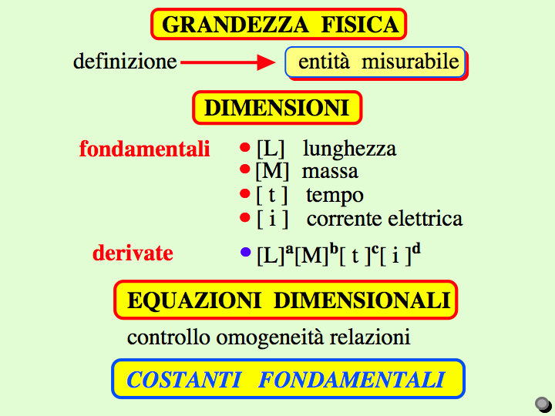

Slide 3
Misura di una grandezza
Definizione operativa:
Grandezza fisica → Proprietà misurabile
Es.
Sensazione di caldo/freddo NO (soggettiva, diversa per ciascuno)
Temperatura SI (oggettiva, uguale per tutti)
Misura di una grandezza:
mediante un dispositivo sperimentale
in confronto con un’altra grandezza omogenea di riferimento
costante e riproducibile
Espressione
di una grandezza:
numero + unità di misura
rapporto tra misura e campione di riferimento

Slide 4

Unità di misura
Unità di misura
Es.
Lunghezza di un corpo:
Procedere all’operazione di misura mediante uno strumento
Es. misuratore A: 3 “spanne”; misuratore B: 4 “spanne”
Confrontare il risultato con un campione fisso, preso come unità di misura
“spanna” misuratore A = 20 cm → 3 “spanne” = 60 cm
“spanna” misuratore B = 15 cm → 4 “spanne” = 60 cm uguale!
MAI dimenticare l’unità di misura!
Dire “un corpo è lungo 24” non ha senso.
Dire “la densità dell’acqua è 1” non ha senso. …e dirlo all’esame…

Slide 5
Grandezze fondamentali e derivate
Grandezze fondamentali
e derivate
Fondamentali
concetti intuitivi
indipendenti l’uno dall’altro
non definibili in termini
di altre grandezze
Derivate
definibili in termini
delle grandezze fondamentali
mediante relazioni analitiche
Superficie (lungh.)² [L]²
Volume (lungh.)³ [L]³
Velocità (lungh./tempo) [L] [t]⁻¹
Acceleraz. (veloc./tempo) [L] [t]⁻²
Forza (massa*acc.) [L] [M] [t]⁻²
Pressione (forza/sup.) [L]⁻¹ [M] [t]⁻²
Lunghezza [L]
Massa [M]
Tempo [t]
Intensità di corrente [i]
Temperatura assoluta [T]
In generale: ………… [L]ª[M]^{b}[t]^{c}[i]^{d}[T]^{e}

Slide 6
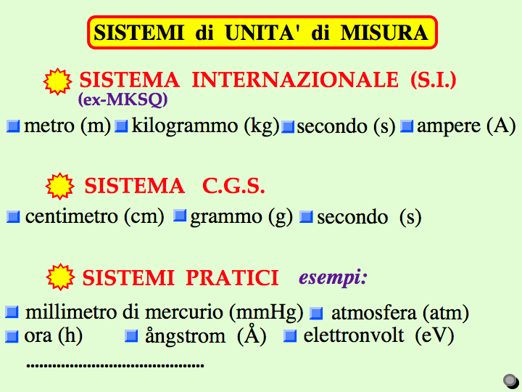
6

Slide 7
Sistemi di unità di misura
Sistemi di unità di misura
Stabilire un sistema di unità di misura =
fissare le grandezze fondamentali
e il valore dei loro campioni unitari
Sistema [L] [M] [t] [i] [T]
lungh. massa tempo intens. temper.
corrente assoluta
MKS (SI) m kg s A ºK
Internazionale metro chilogr. secondo ampere gr.kelvin
cgs cm g s A ºK
centim. grammo secondo ampere gr.kelvin
Sistemi pratici vari esempi

Slide 8
Sistemi pratici e conversioni
Sistemi pratici e conversioni
ESEMPI DI UNITA’ PRATICHE
Lunghezza angstrom, anno-luce
Tempo minuto, ora, giorno, anno
Volume litro
Velocità chilometro/ora
Pressione atmosfera, millimetro di mercurio
Energia elettronvolt, chilowattora
Calore caloria
.......... ..........
Fattori di conversione:
MKS → cgs 1 m = 10² cm 1 kg = 10³ g
cgs → MKS 1 cm = 10⁻² m 1 g = 10⁻³ kg
MKS, cgs → pratici proporzioni con fattori numerici noti
e viceversa

Slide 9
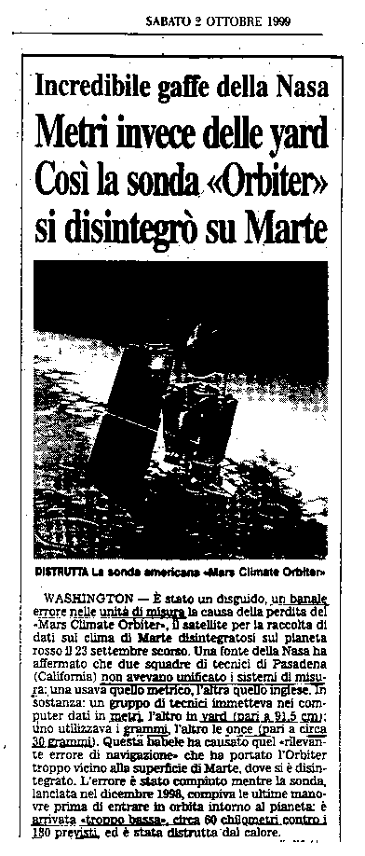
Se si sbagliano le unità
di misura...

Slide 10
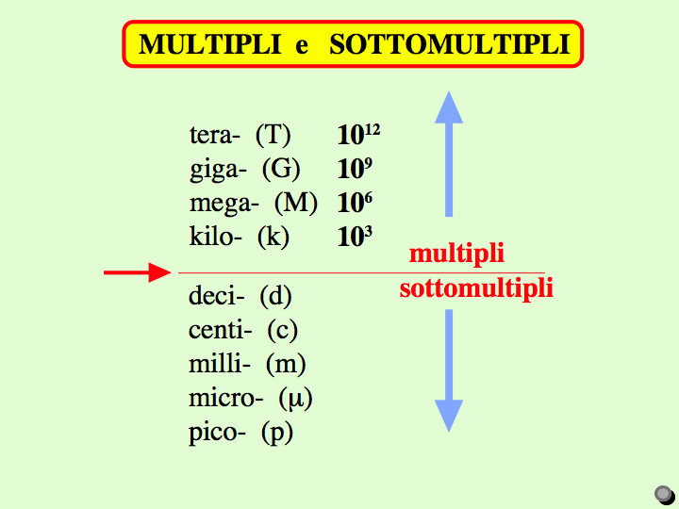

Slide 11
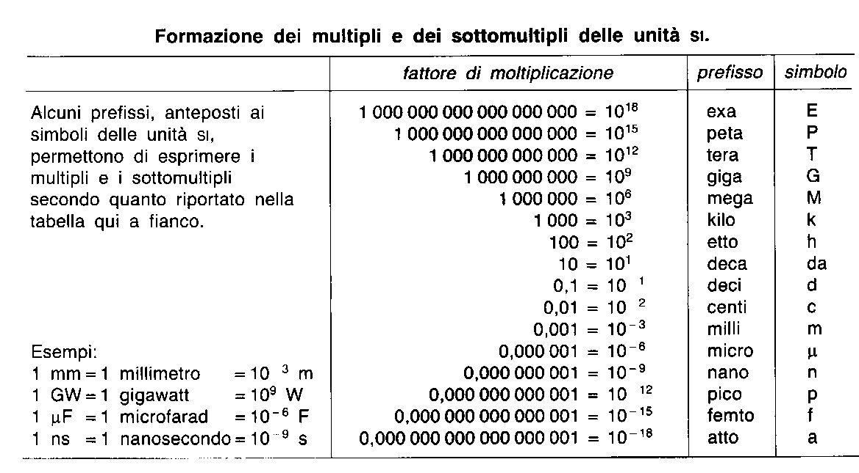
Multipli e sottomultipli
Multipli e sottomultipli
multipli
sottomultipli

Slide 12
Ordini di grandezza
Ordini di grandezza
Per esprimere brevemente grandezze fisiche grandi o piccole:
numero a 1,2,3 cifre +
unità di misura con multiplo/sottomultiplo (di 3 in 3)
Es.
57800 g = 5.78 • 10⁴ g = 5.78 • (10¹•10³) g = 57.8 kg
57.8 kg = 57.8 • 10³ g = 5.78 • 10⁴ g
0.0047 g = 4.7 • 10⁻³ g = 4.7 mg
0.00047 g = 4.7 • 10⁻⁴ g = 4.7 • (10² • 10⁻⁶) g = 470 μg
Atomo di idrogeno:
raggio atomo: 10⁻¹⁰ m
raggio nucleo: 10⁻¹⁵ m
→ 10⁻¹⁰ m /10⁻¹⁵ m = 10⁵
L’atomo di idrogeno è 100000 volte
più grande del suo nucleo!
Per confrontare grandezze
“infinitamente” grandi o piccole:
Ordine di grandezza =
potenza di 10 più vicina
al numero considerato
Es.

Slide 13
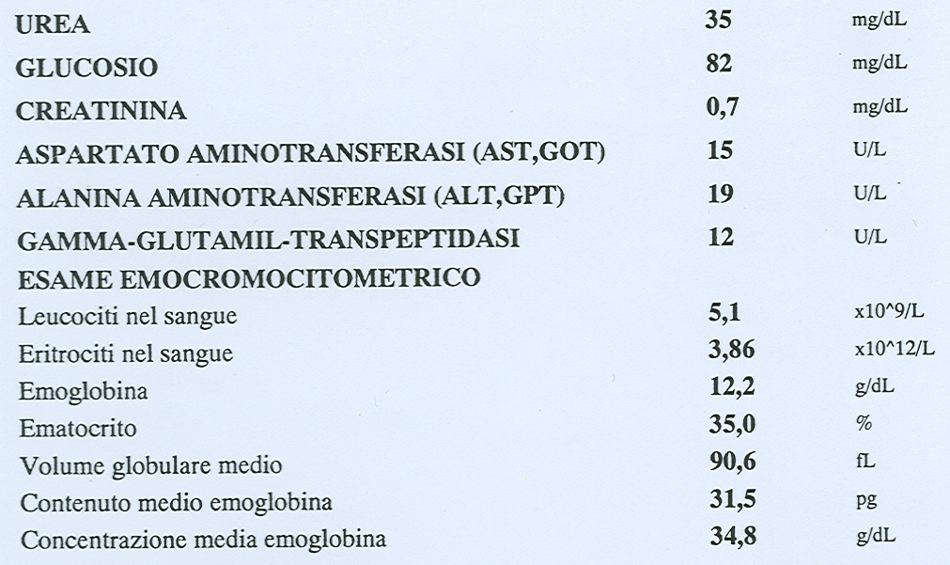
Un esame del sangue
Un esame del sangue
]
milligrammi/
decilitro
unità/litro
unità/litro ·10⁹
unità/litro ·10¹²
grammi/decilitro
femtolitri
picogrammi
grammi/decilitro
]

Slide 14
Ordini di grandezza: esempi di lunghezze
Ordini di grandezza:
esempi di lunghezze
Alcune lunghezze valore in m
dist. del corpo celeste più lontano 10²⁵ m (10000 miliardi di miliardi di km)
distanza della stella più vicina 3.9 • 10¹⁶ m (40000 miliardi di km)
anno-luce 9.46 • 10¹⁵ m (9000 miliardi di km)
distanza Terra-Sole 1.49 • 10¹¹ m = 149 Gm (150 milioni di km)
distanza Terra-Luna 3.8 • 10⁸ m = 380 Mm (400000 km)
raggio della Terra 6.38 • 10⁶ m = 6.38 Mm (6000 km)
altezza del Monte Bianco 4.8 • 10³ m = 4.8 km (5 km)
altezza di un uomo 1.7 • 10⁰ m = 1.7 m
spessore di un foglio di carta 10⁻⁴ m = 100 μm (1/10 di mm)
dimensioni di un globulo rosso 10⁻⁵ m = 10 μm (1/100 di mm)
dimensioni di un virus 10⁻⁸ m = 10 nm (100 angstrom)
dimensioni di un atomo 10⁻¹⁰ m (1 angstrom)
dimensioni di un nucleo atomico 10⁻¹⁵ m (1/100000 di angstrom = 1 fermi)

Slide 15
Ordini di grandezza: esempi di tempi
Ordini di grandezza:
esempi di tempi
Alcuni tempi valore in s
stima dell’età dell’Universo 4.7 • 10¹⁷ s (15 miliardi di anni)
comparsa dell’uomo sulla Terra 10¹³ s (300000 anni)
era cristiana 6.3 • 10¹⁰ s (2000 anni)
anno solare 3.15 • 10⁷ s
giorno solare 8.64 • 10⁴ s
intervallo tra due battiti cardiaci 8 • 10⁻¹ s (8/10 di sec.)
periodo di vibraz. voce basso 5 • 10⁻² s (2/100 di sec.)
periodo di vibraz. voce soprano 5 • 10⁻⁵ s (50 milionesimi di sec.)
periodo vib. onde radio (FM 100 MHz) 10⁻⁸ s (10 miliardesimi di sec.)
periodo di vib. raggi X 10⁻¹⁸ s (1 miliardesimo di miliardesimo di sec.)

Slide 16
Ordini di grandezza: esempi di masse
Ordini di grandezza:
esempi di masse
Alcune masse valore in kg
massa dell’Universo (stima) 10⁵⁵ kg
massa del Sole 1.98 • 10³⁰ kg (2000 miliardi di miliardi di miliardi di kg)
massa della Terra 5.98 • 10²⁴ kg (6 milioni di miliardi di miliardi di kg)
massa di un uomo 7 • 10¹ kg (70 kg)
massa di un globulo rosso 10⁻¹⁶ kg (100 milionesimi di miliardesimo di g)
massa del protone 1.67 • 10⁻²⁷ kg (1.6 milionesimi di miliardesimo di
massa dell’elettrone 9.1 • 10⁻³¹ kg miliardesimo di g)

Slide 17
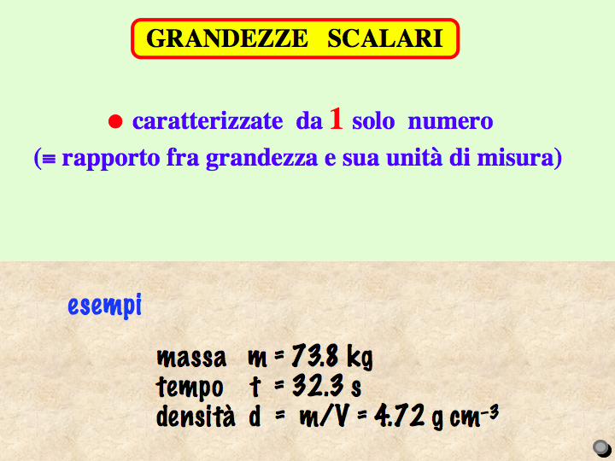
17

Slide 18
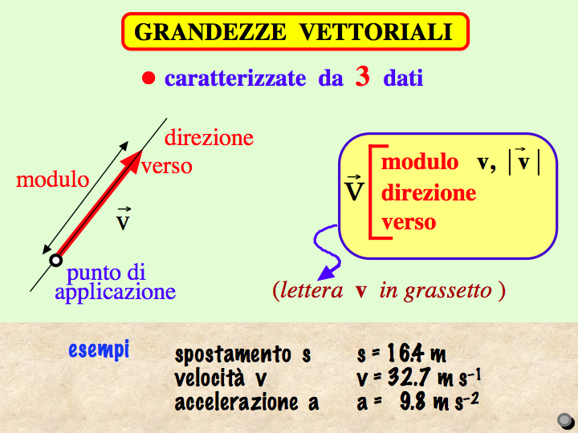

Slide 19
Vettori: componenti e modulo
Vettori: componenti e modulo
y
Un vettore è univocamente descritto
nel piano 2dim dalle sue 2 componenti
nello spazio 3dim dalle sue 3 componenti
v
v_{y}
v_{x} = |v|•cos(α)
v_{y} = |v|•sen(α)
α
x
O
v_{x}
|v|² = v_{x}² + v_{y}² modulo
= |v|²•[sen²(α) + cos²(α)] = |v|²•1

Slide 20
Somma di vettori
Somma di vettori
y
v_{3y}
v₃
v₃ = v₁ + v₂
v_{1y}
v₁
v₂
v_{2y}
x
O
v_{1x}
v_{2x}
v_{3x}
Metodo grafico:
diagonale del parallelogrammo costruito sui vettori di partenza
Componenti:
somma delle componenti dei vettori di partenza
v_{3x} = v_{1x} + v_{2x}
v_{3y} = v_{1y} + v_{2y}

Slide 21
Differenza di vettori
Differenza di vettori
y
v₃ = v₁ - v₂
v₁
v₁ = v₃ + v₂
v_{3y}
v_{1y}
v₃
v_{2y}
v₂
x
O
v_{1x}
v_{3x}
v_{2x}
Metodo grafico:
“altra” diagonale del parallelogrammo costruito sui vettori di partenza
Componenti:
somma delle componenti dei vettori di partenza
v_{3x} = v_{1x} - v_{2x}
v_{3y} = v_{1y} - v_{2y}

Slide 22
“Moltiplicazioni” di vettori
“Moltiplicazioni” di vettori
Oltre alla somma e alla differenza
si possono definire 2 altre operazioni tra vettori,
chiamate prodotti
ma non corrispondenti
alla consueta idea di moltiplicazione.
Prodotto scalare di 2 vettori:
il risultato è uno scalare, non più un vettore
Prodotto vettoriale di 2 vettori:
il risultato è ancora un vettore

Slide 23
Prodotto scalare
Prodotto scalare
→
v₁
v₁ • v₂ = v₁ v₂ cos φ
→
→
→
φ
v₂
v₁ • v₂ = v_{1x} v_{2x} + v_{1y} v_{2y}
→
→
→
v₁
φ = 0°
→
→
v₁ • v₂ = v₁v₂ cos φ = v₁v₂
→
il risultato
è un numero,
non un vettore!
v₂
+1
→
v₁
→
→
φ = 90°
v₁ • v₂ = v₁v₂ cos φ = 0
→
0
v₂
→
v₁
→
→
φ = 180°
v₁ • v₂ = v₁v₂ cos φ = – v₁v₂
v₂
→
-1

Slide 24
Prodotto vettoriale
Prodotto vettoriale : v₁ x v₂ = v₃
→
v₁
|v₁ X v₂| = v₁ v₂ sen φ
→
→
v₂
→
φ
v₃
φ
direzione ⊥ ai 2 vettori
verso di avanzamento di una vite
sovrapponendo v₁ a v₂ (e non viceversa!)
(pollice mano destra)
v₂
→
v₁
→
v₃
→
v₁
φ = 0°
→
→
|v₁ x v₂|= v₁v₂ sen φ = 0
v₂
→
0
v₂
v₃
→
|v₁ x v₂|= v₁v₂ sen φ = v₁v₂
φ = 90°
→
→
il risultato
è un vettore,
non un numero!
→
+1
v₁
→
v₁
|v₁ X v₂|= v₁v₂ sen φ = 0
φ = 180°
→
→
v₂
0
→

Slide 25
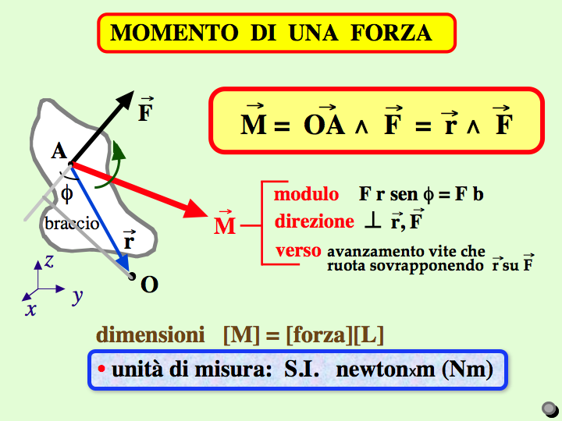
X
X
25

Slide 26
Versori
Versori
modulo = 1
→
n
v
→
→
direzione v
n =
→
|v|
→
verso v
F
→
F_{n}
Es.
Def. di pressione:
componente di una forza
perpendicolare a una superficie
F_{n} = F cosϑ = F • n (prodotto scalare)
ΔS
E’ un metodo comodo per tener conto di una direzione precisa
senza alterare – grazie al modulo unitario del versore –
il valore numerico della grandezza in esame.

Slide 27
Grandezze scalari e vettoriali
Grandezze scalari e vettoriali
Per una descrizione completa del fenomeno sono
necessarie e sufficienti
Grandezze scalari
1 informazione:
modulo = numero (risultato misura)
Grandezze vettoriali
4 informazioni:
modulo = numero (risultato misura)
direzione
verso
punto di applicazione
Es.
Massa = 10 kg
direzione
Es.
Spostamento = 10 km
in direzione nord-sud
verso nord
partendo da Lodi
verso
modulo
v
punto di
applicazione

